Slide 1
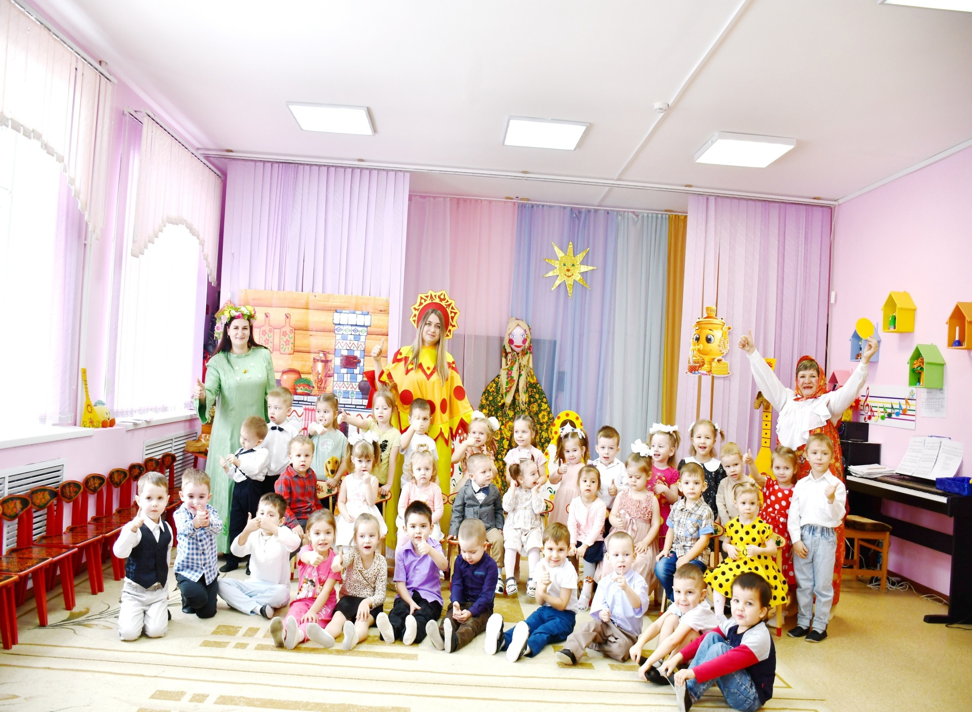
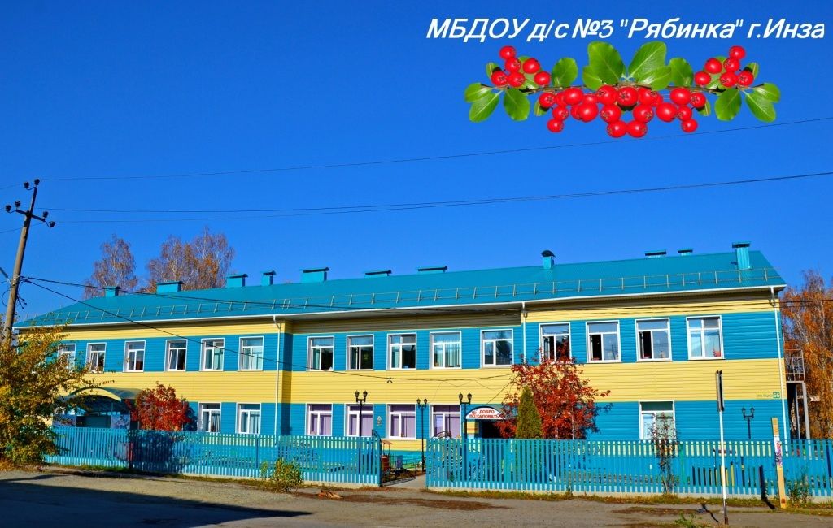
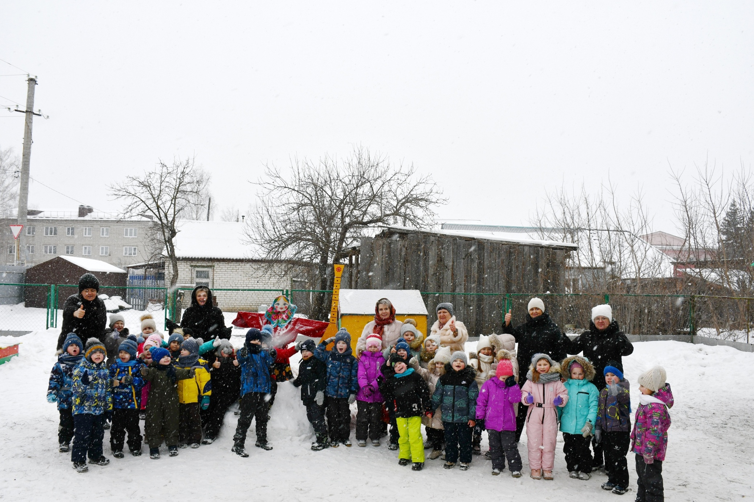
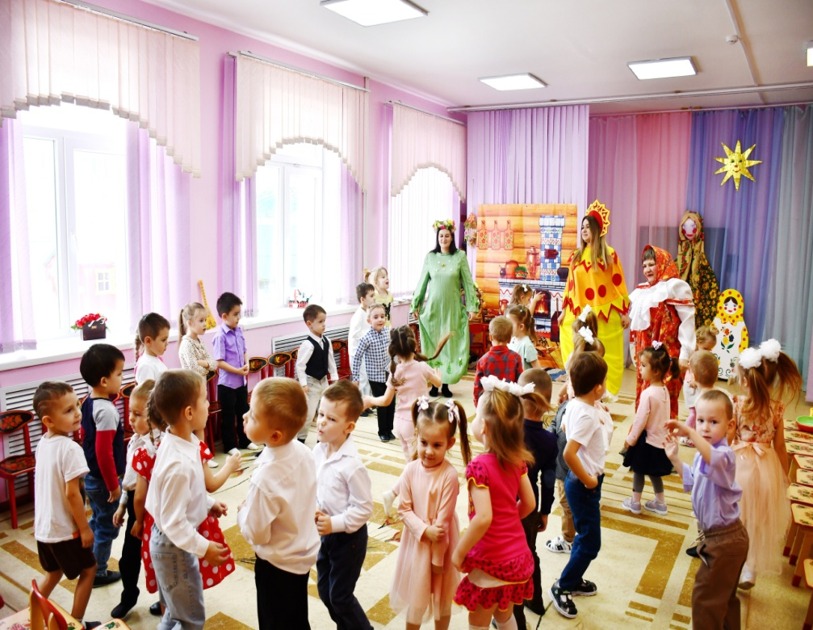
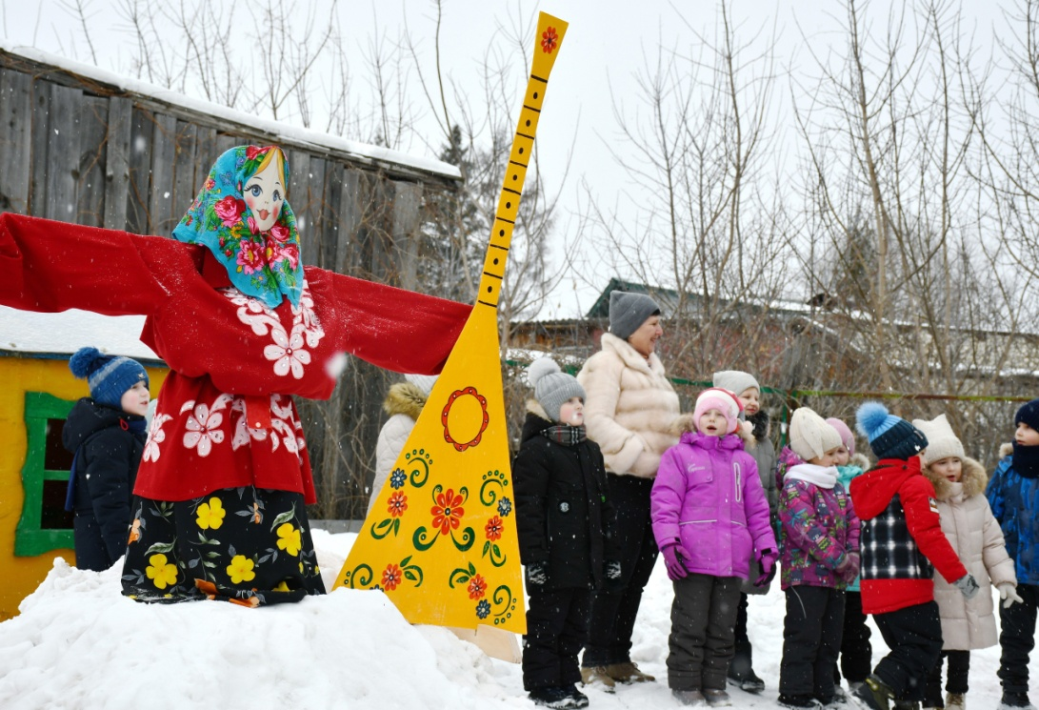
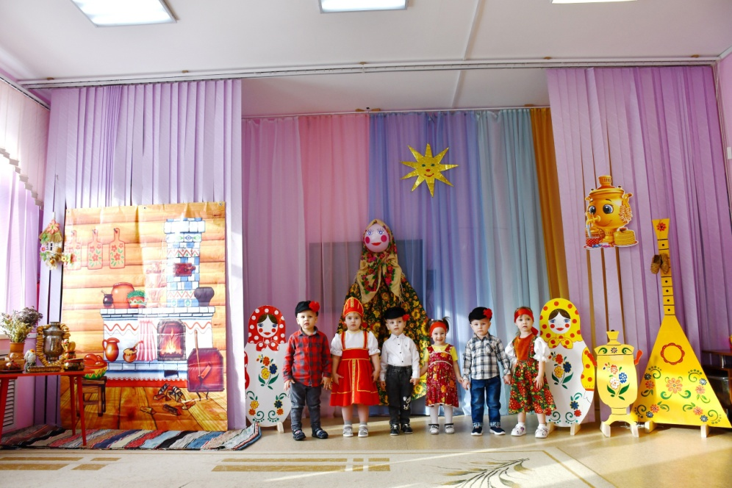
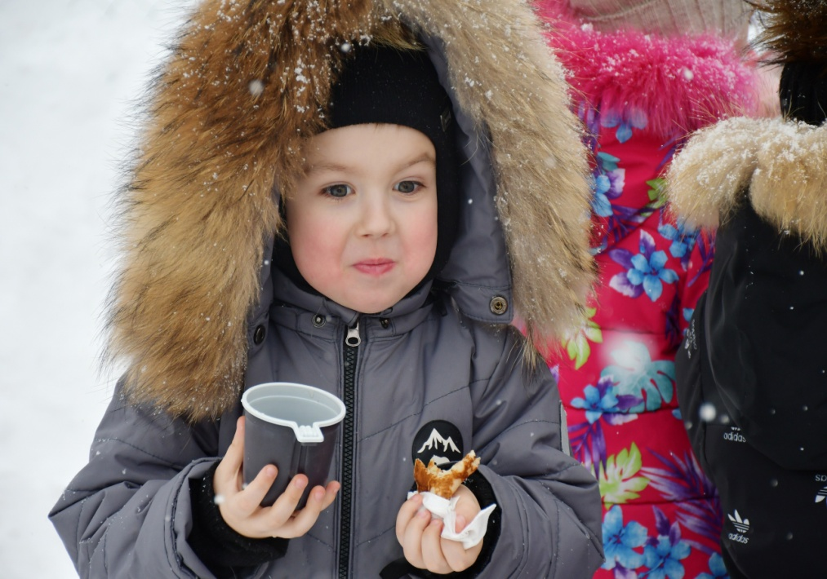
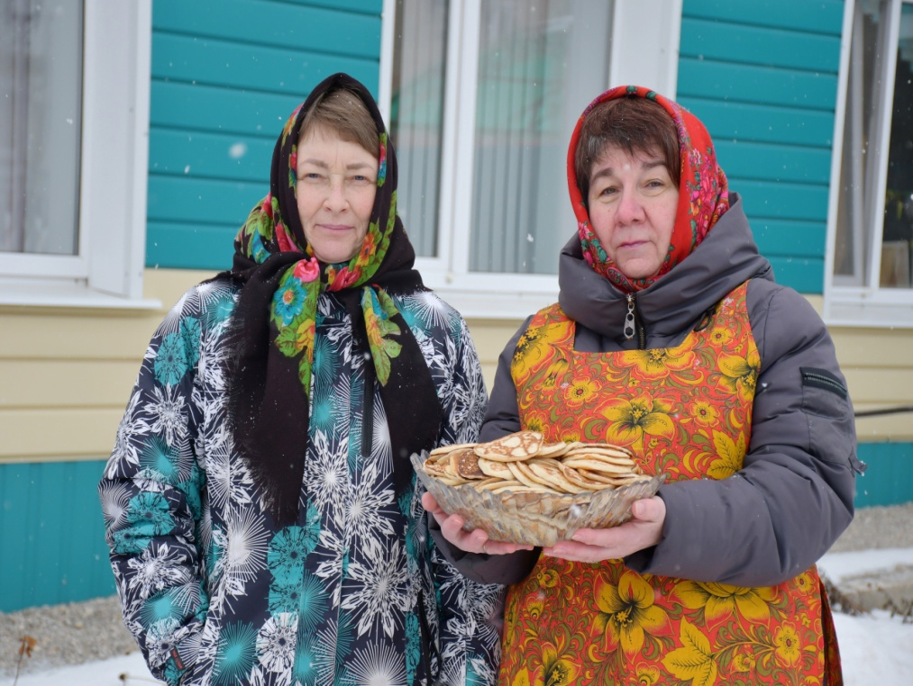
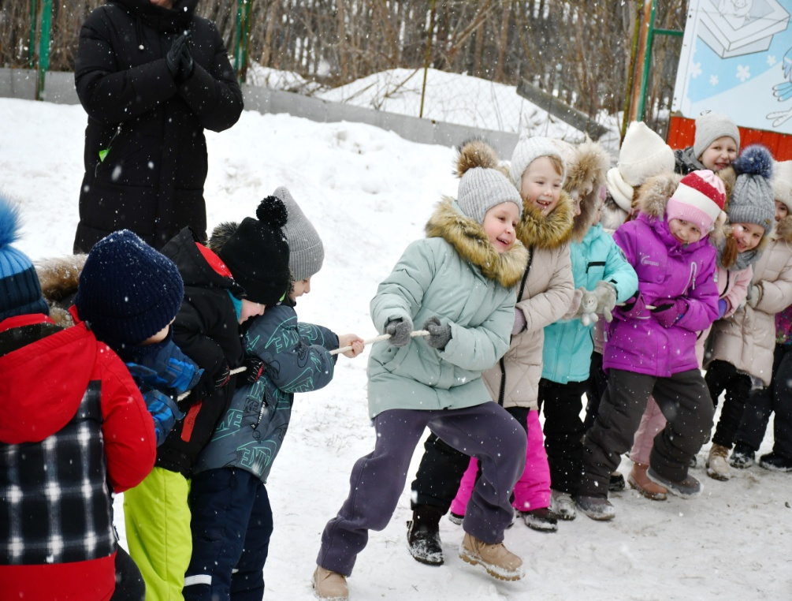
«Ах, Масленица!»

Slide 2
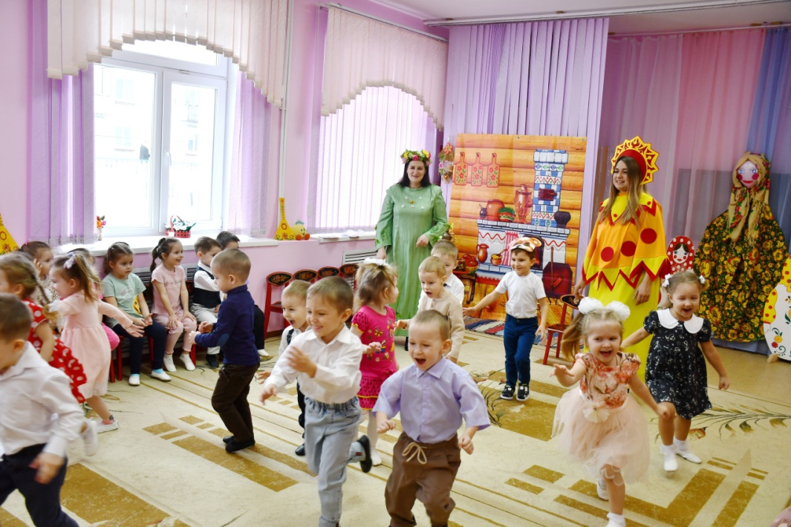
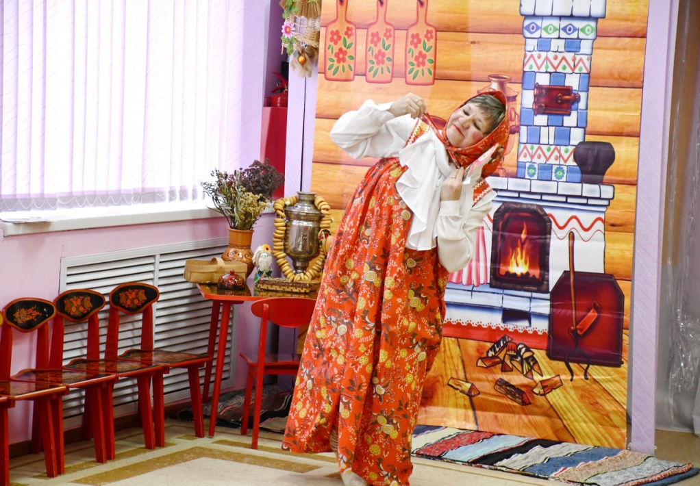
В детском саду №3 «Рябинка» города Инза празднование Масленицы стало хорошей и доброй традицией. Масленица - самый веселый, шумный, любимый народный праздник. В масленичную неделю люди провожают зиму и встречают весну. Символами этого праздника считаются солнце, блины и чучело Масленицы. Проведение Масленицы в детском саду - это отличный способ весело провести время с детьми и также рассказать им о культуре и традициях русского народа, привить любовь и уважение к своей истории. Наш праздник прошел интересно: с ряжеными, хороводами, играми-забавами!

Slide 3
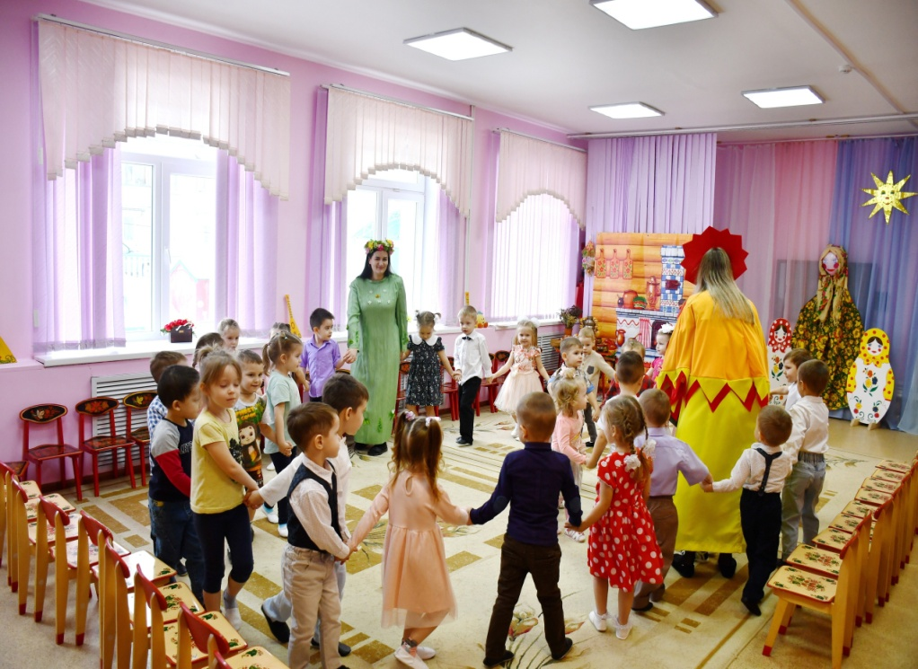
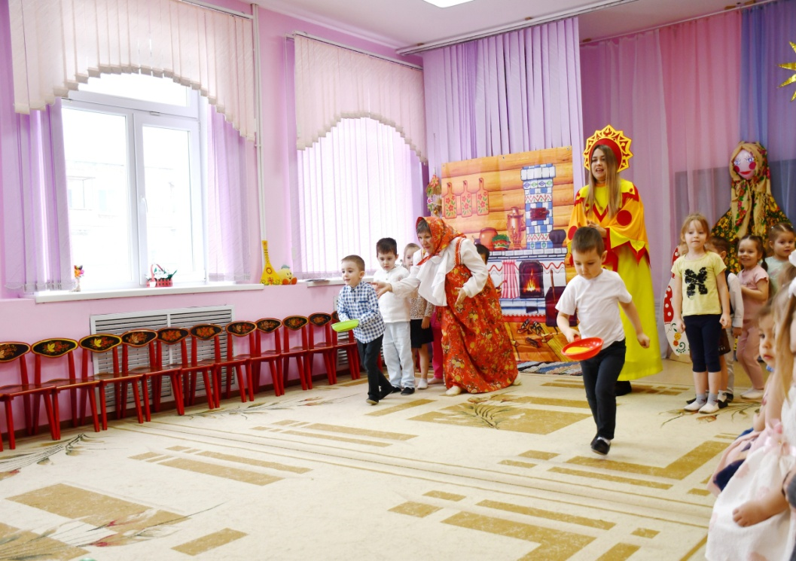
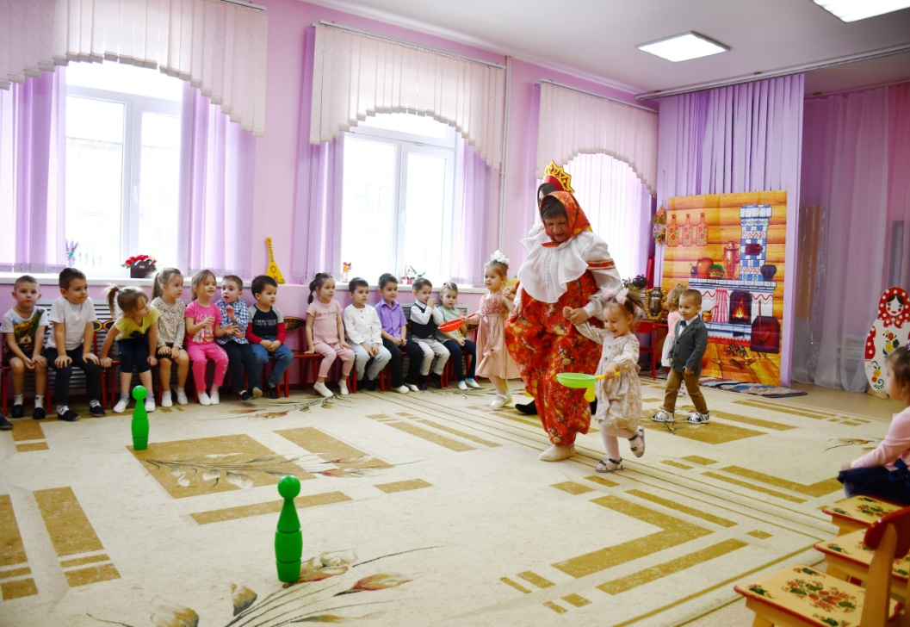

Slide 4
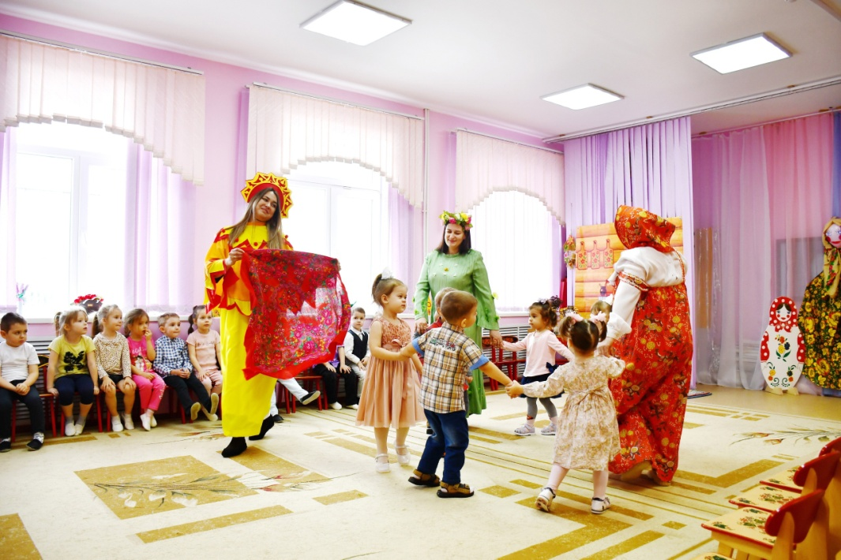
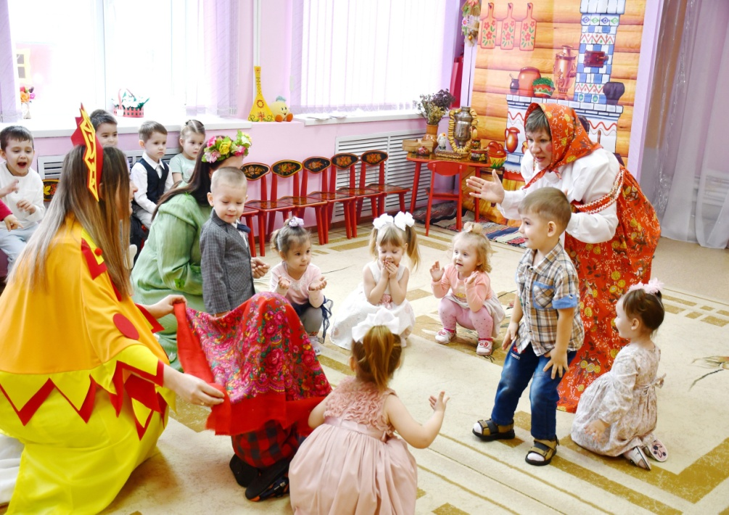
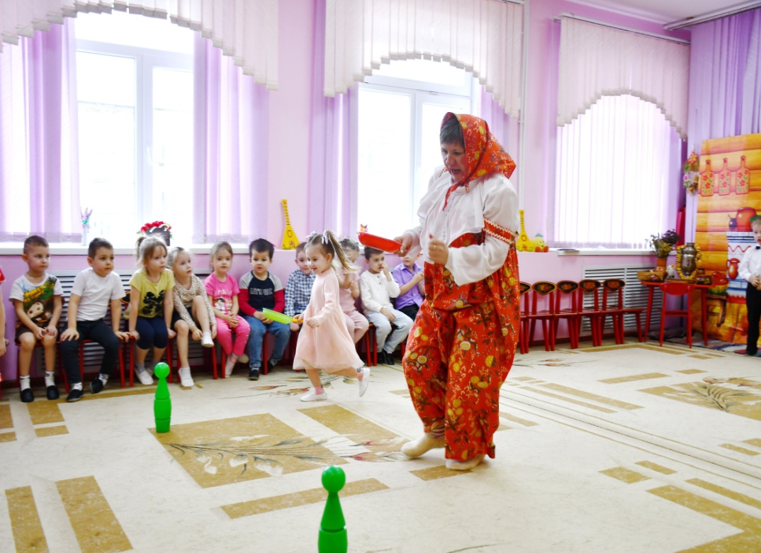

Slide 6
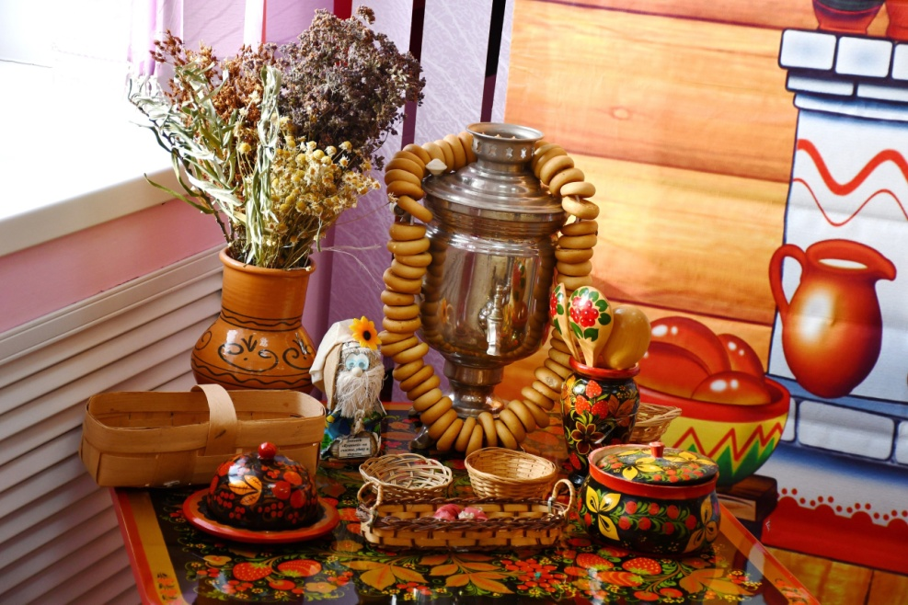
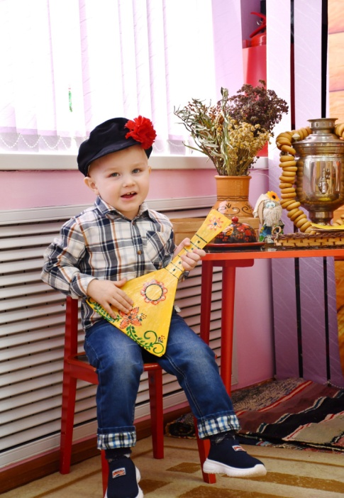
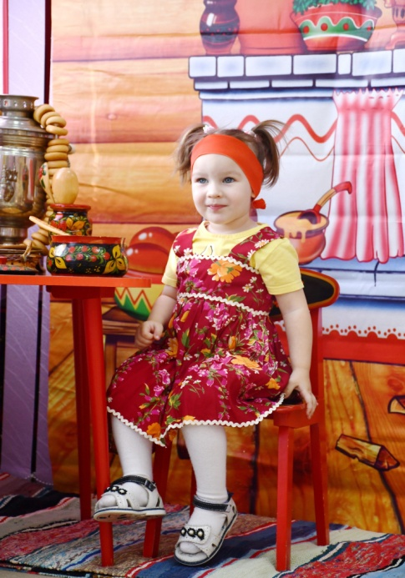
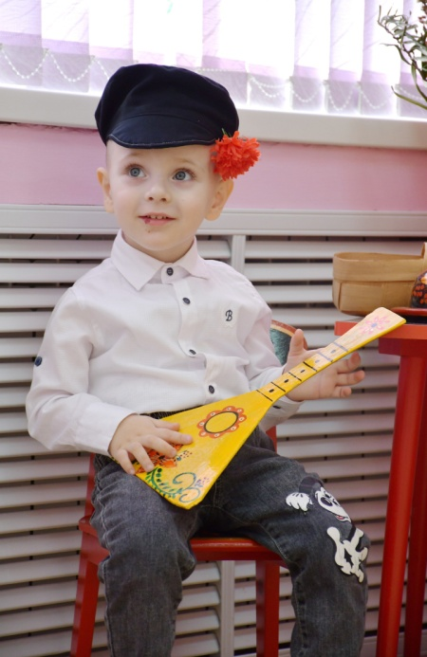
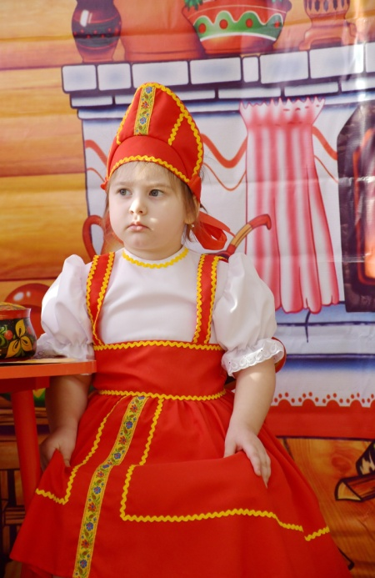
Оформлена фотозона «Масленица – краса»

Slide 7
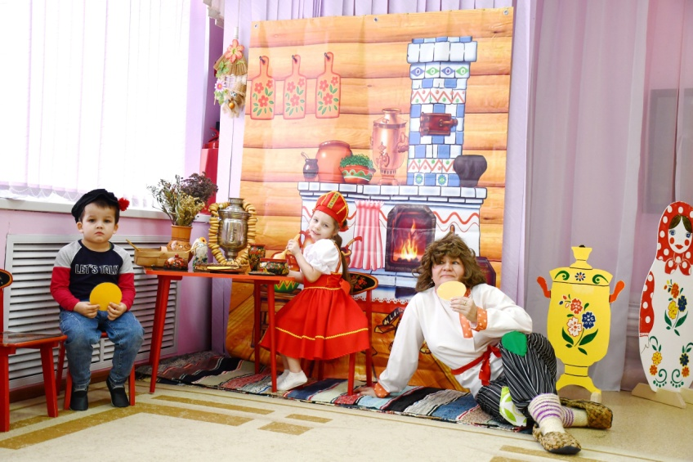
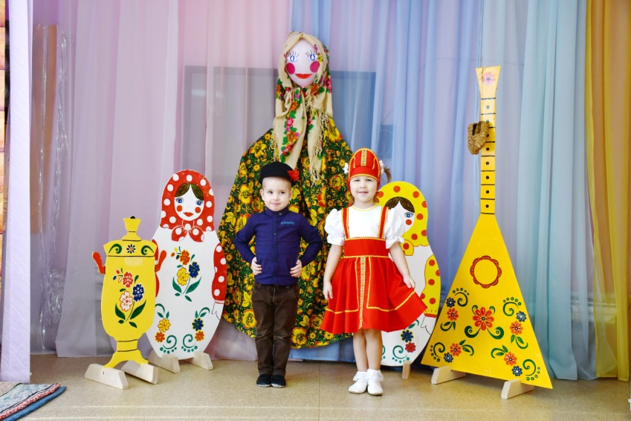
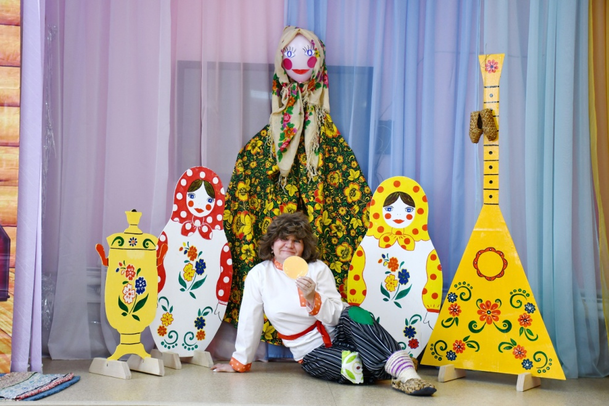
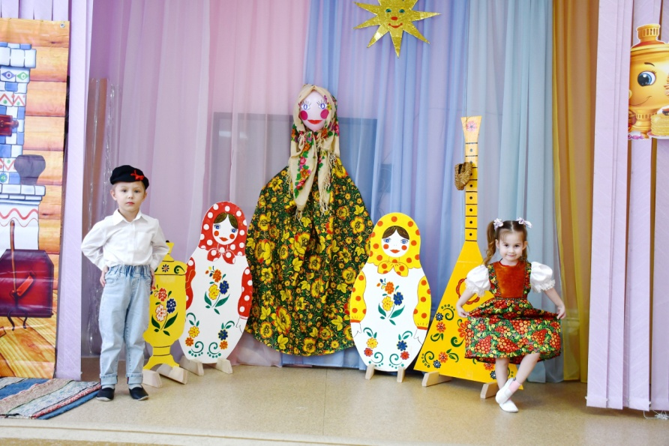
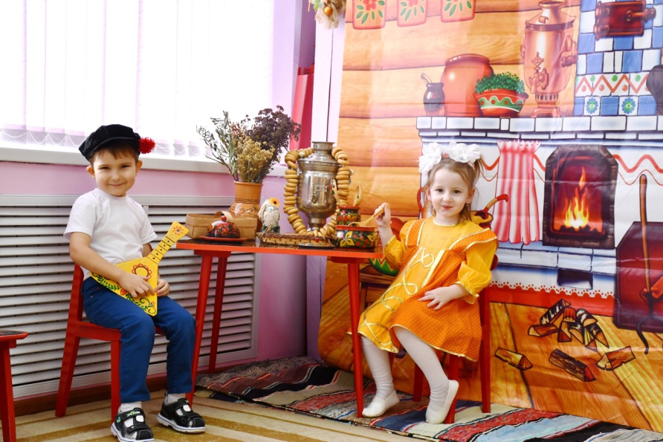

Slide 8
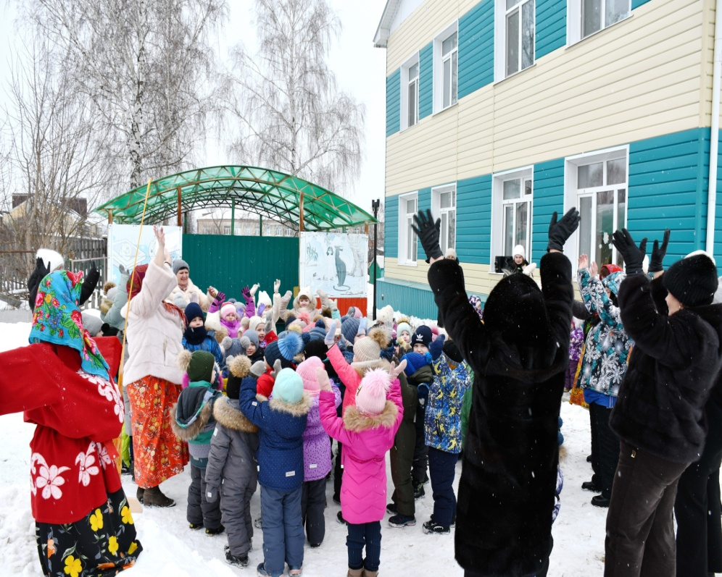
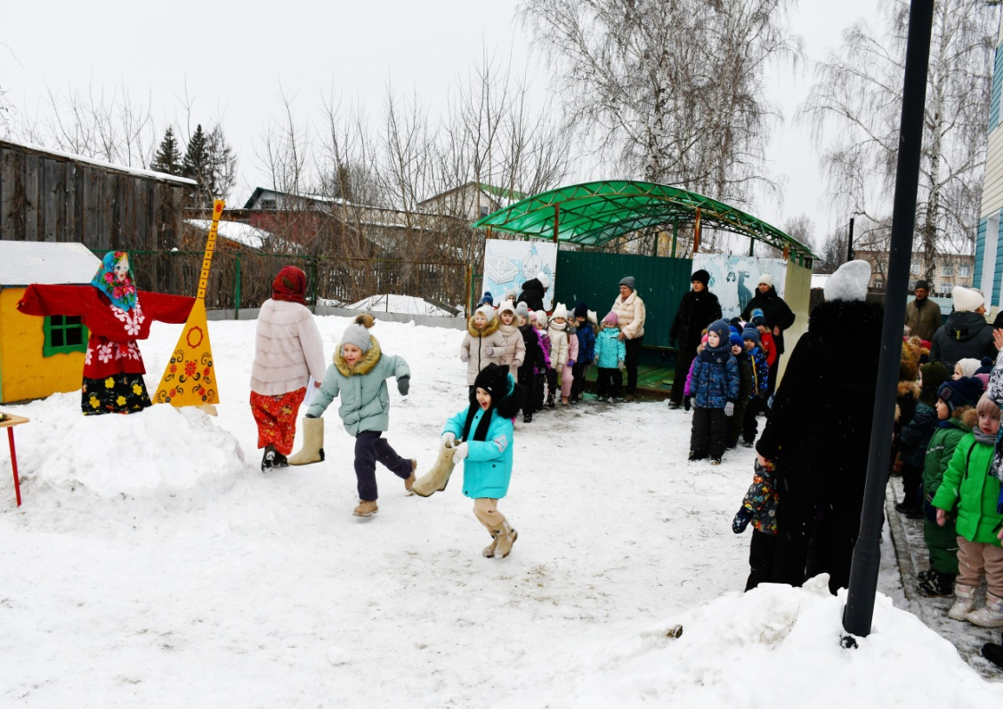
Широкий Четверг – Разгуляй в детском саду удался!!!!!!!!!!Воспитанники снова окунулись в атмосферу веселого праздника Масленица. Как и в старые добрые времена на Руси, мы сегодня веселились от души!На свежем воздухе детвору зазывала Масленица в музыкальном сопровождении плясками и хороводами!Спортивные состязания – перетягивание каната, «скачки на лошадях», весёлые эстафеты с валенками вызвали радость и задор! Старшее поколение, в лице бабушек воспитанников, передавая традиции народных гуляний и обрядов, угощали участников горячими блинами и чаем из самовара. Праздник удался на славу!!! https://vk.com/public209199155?z=video-209199155_456239534%2Fa794af60a4605b4bed%2Fpl_wall_-209199155

Slide 9
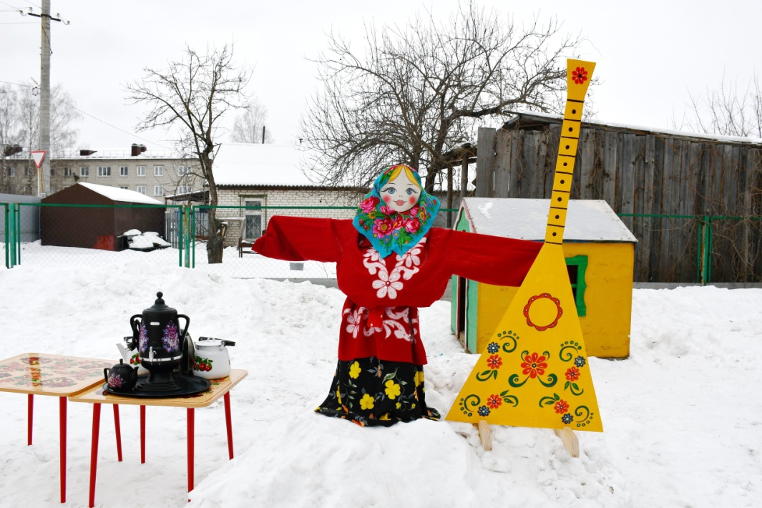
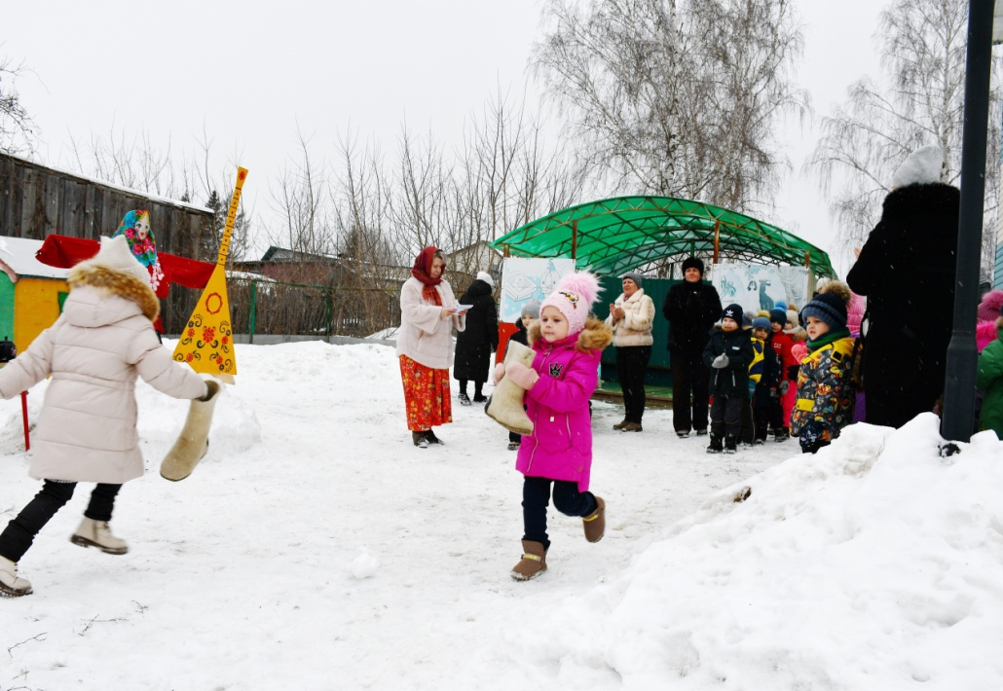
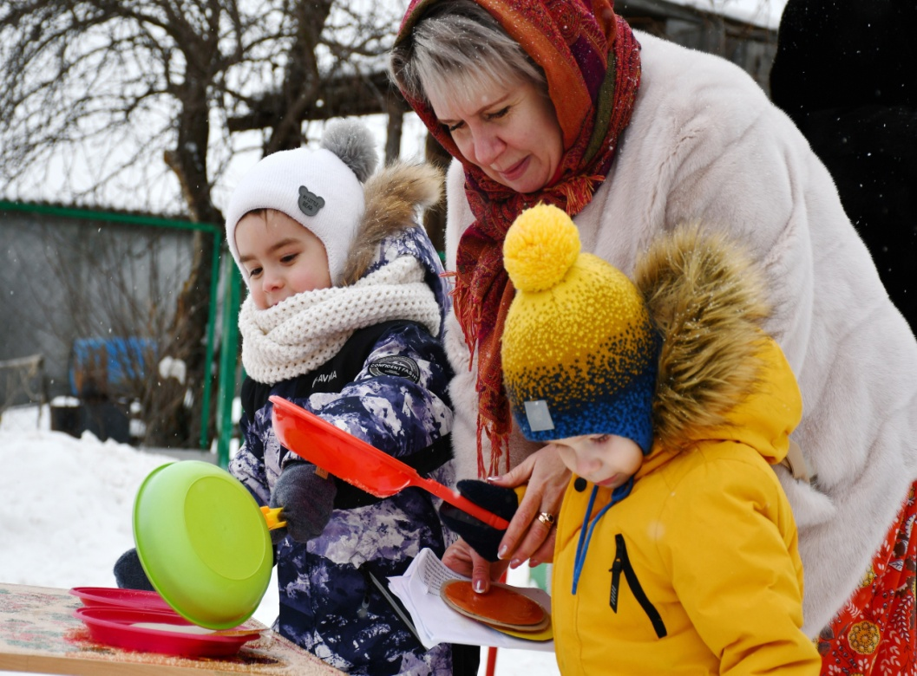
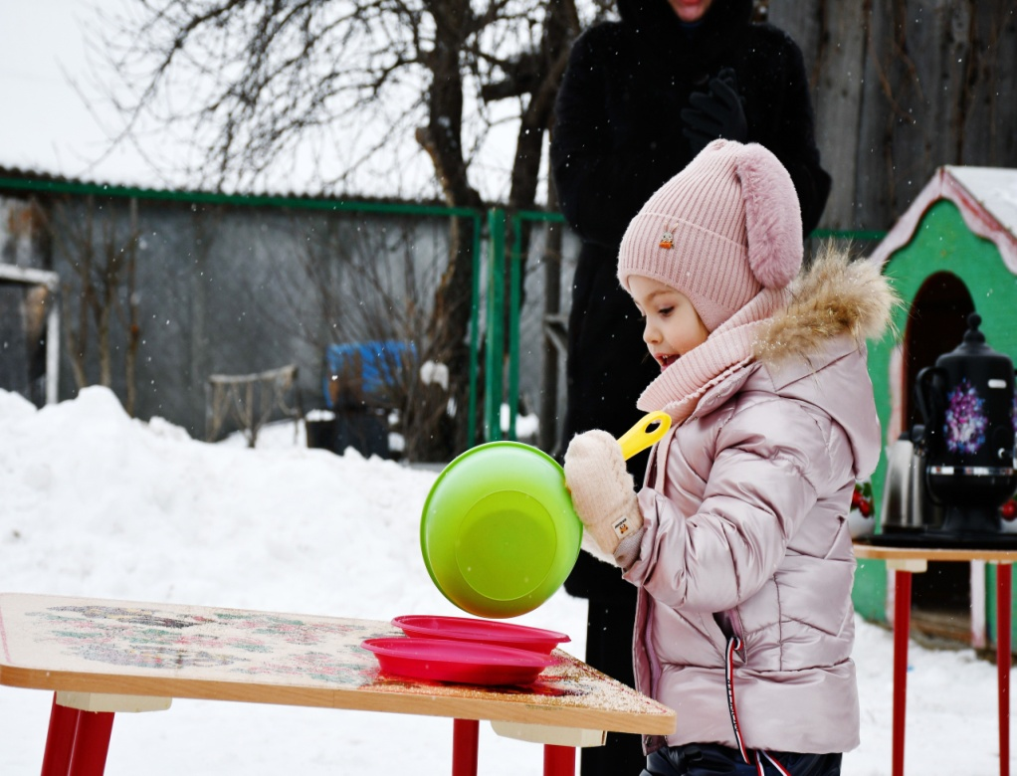

Slide 10
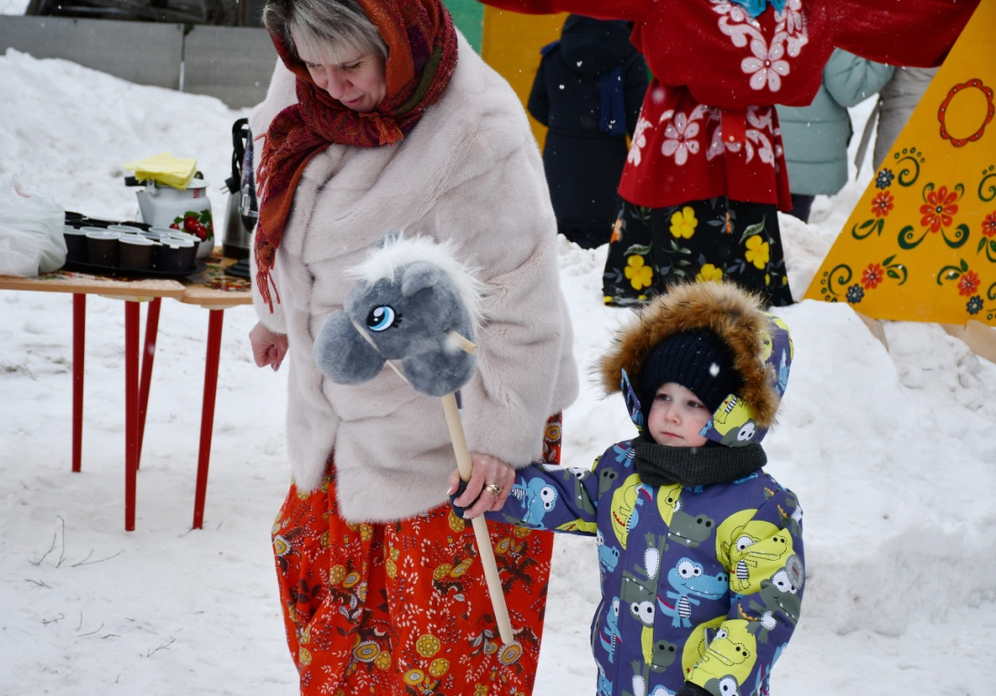

Slide 11
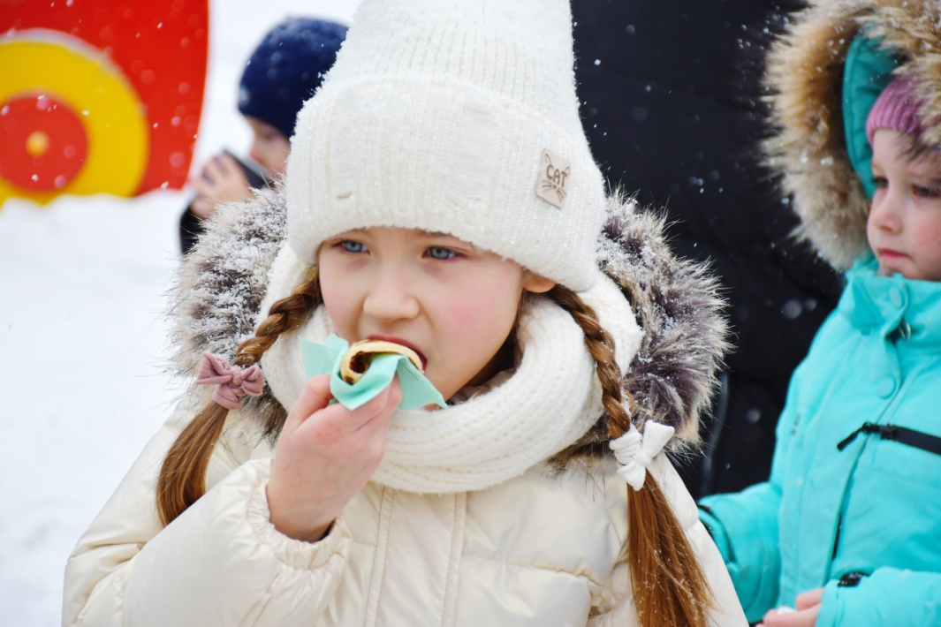
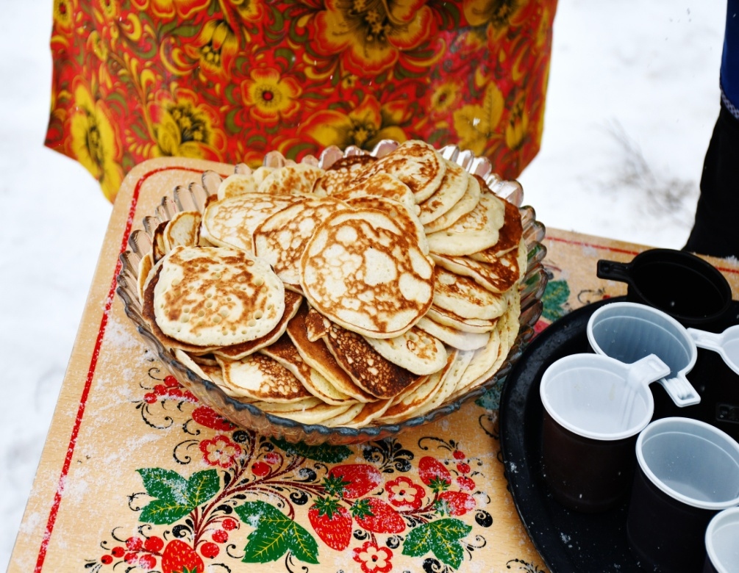
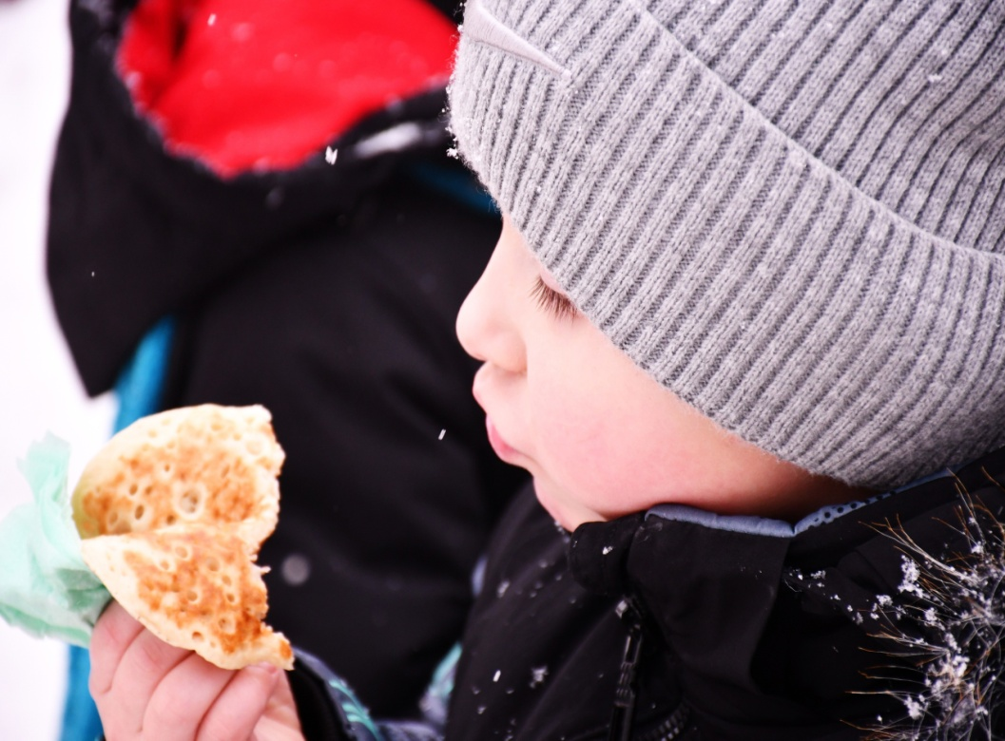

Slide 13
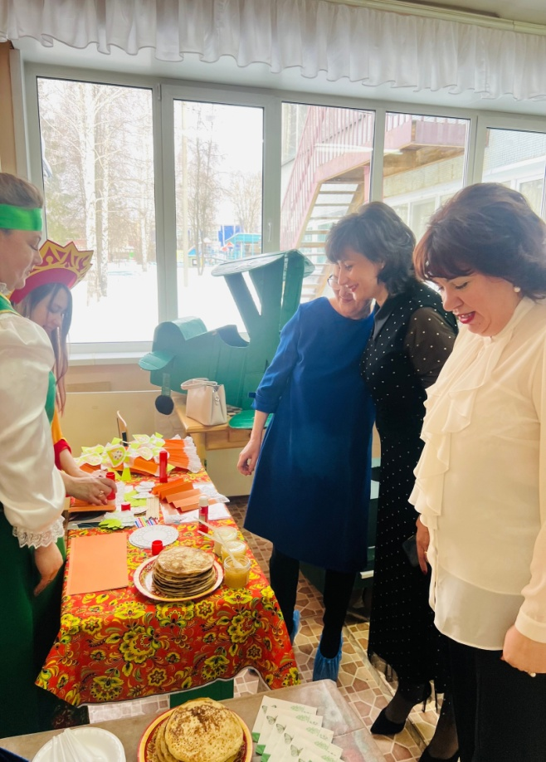
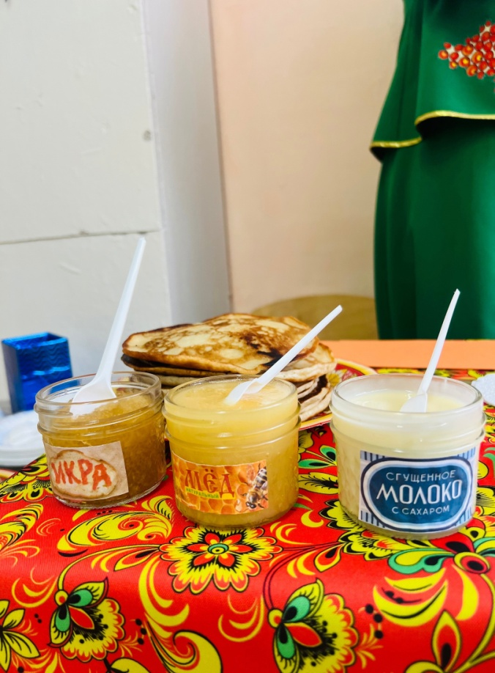
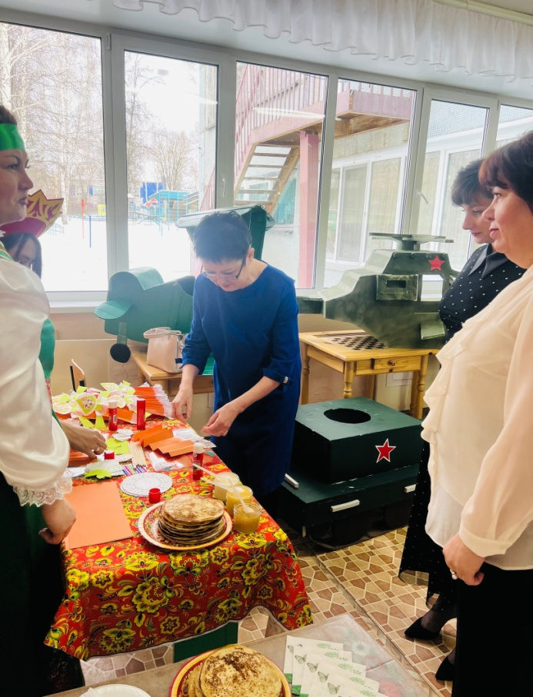
Мастер – класс по изготовлению символа «Масленица» в рамках участия в Региональном семинаре «Духовно – нравственное воспитание обучающихся в условиях реализации программы «Социокультурные истоки».Слова благодарности организаторам за предоставленную возможность принять участие в профессионально – подготовленном мероприятии, а гостям за мастерство и креативность поделок. Желаем всем яркой, солнечной весны и вкусной Масленицы!!! https://vk.com/public209199155?w=wall-209199155_14294

Slide 14
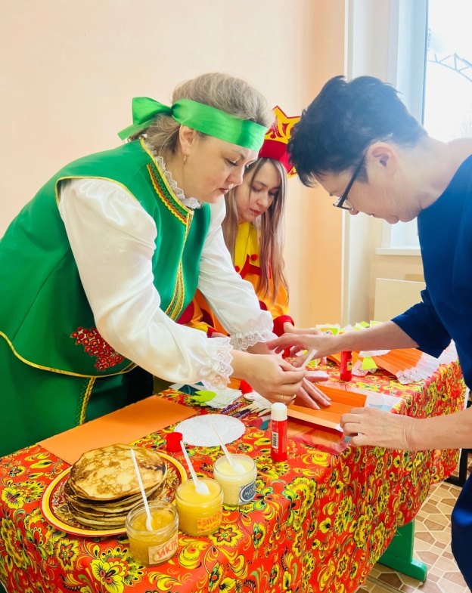
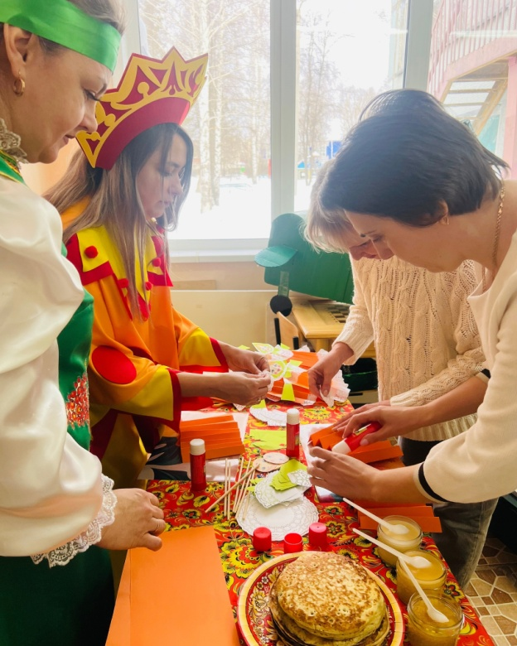
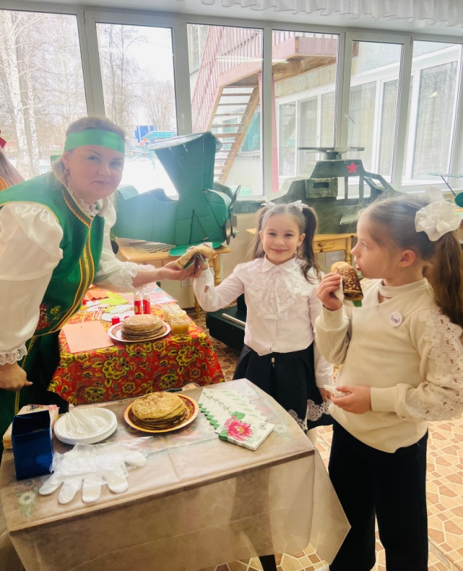
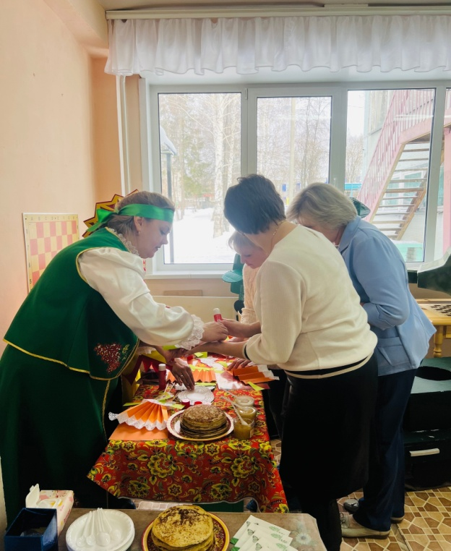
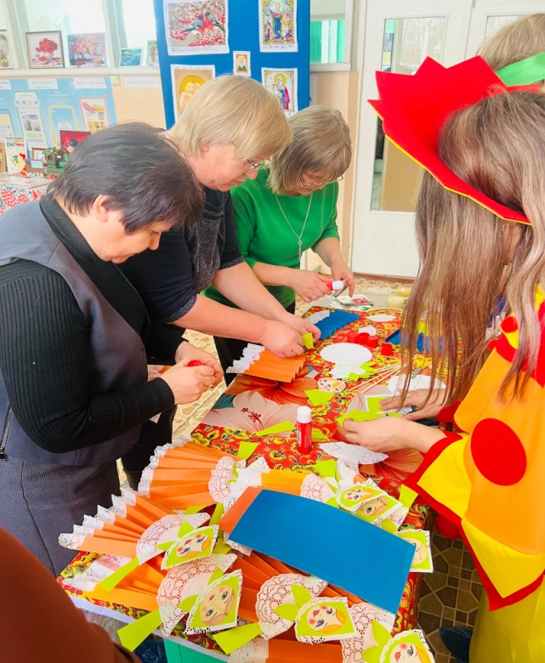
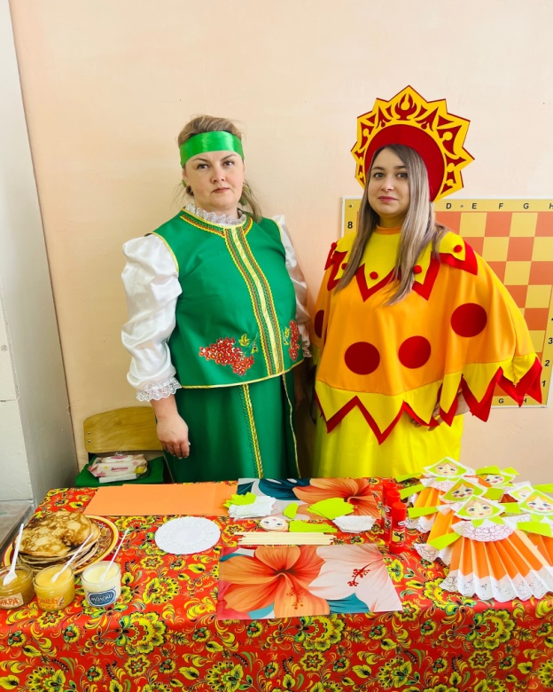

Slide 15
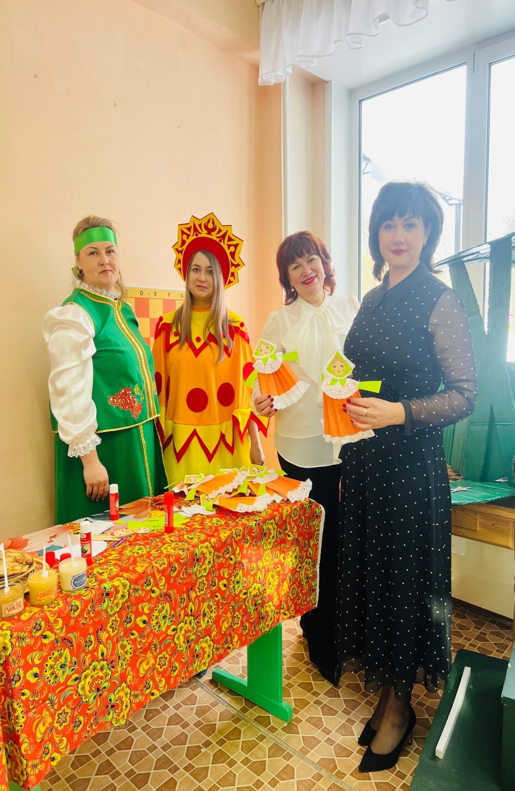
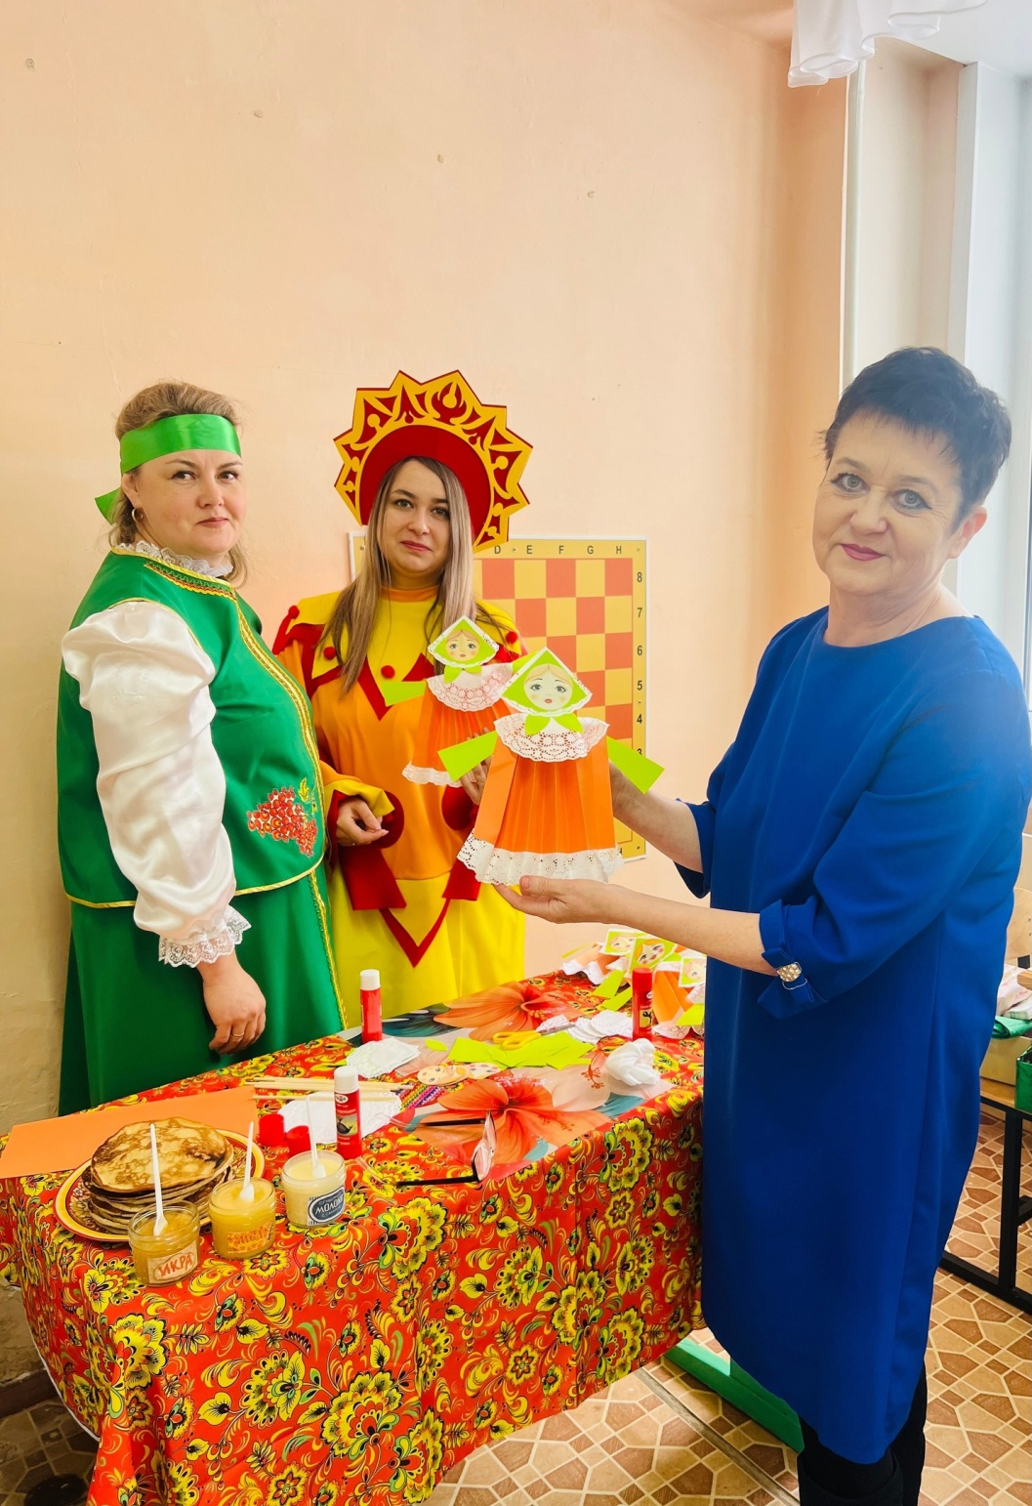

Slide 16
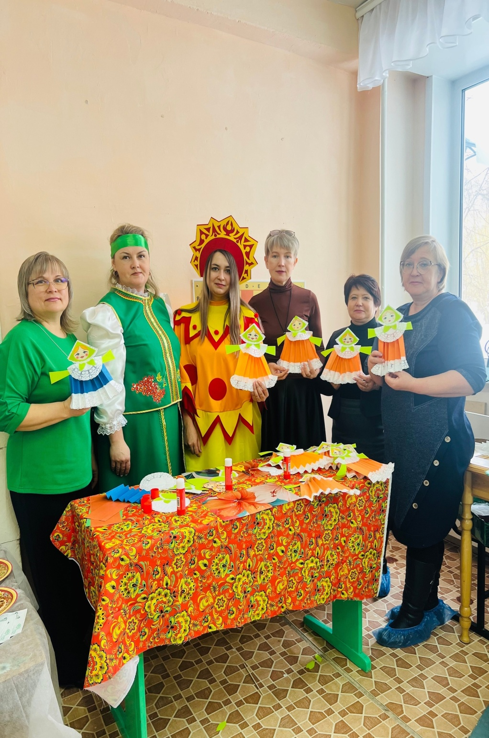
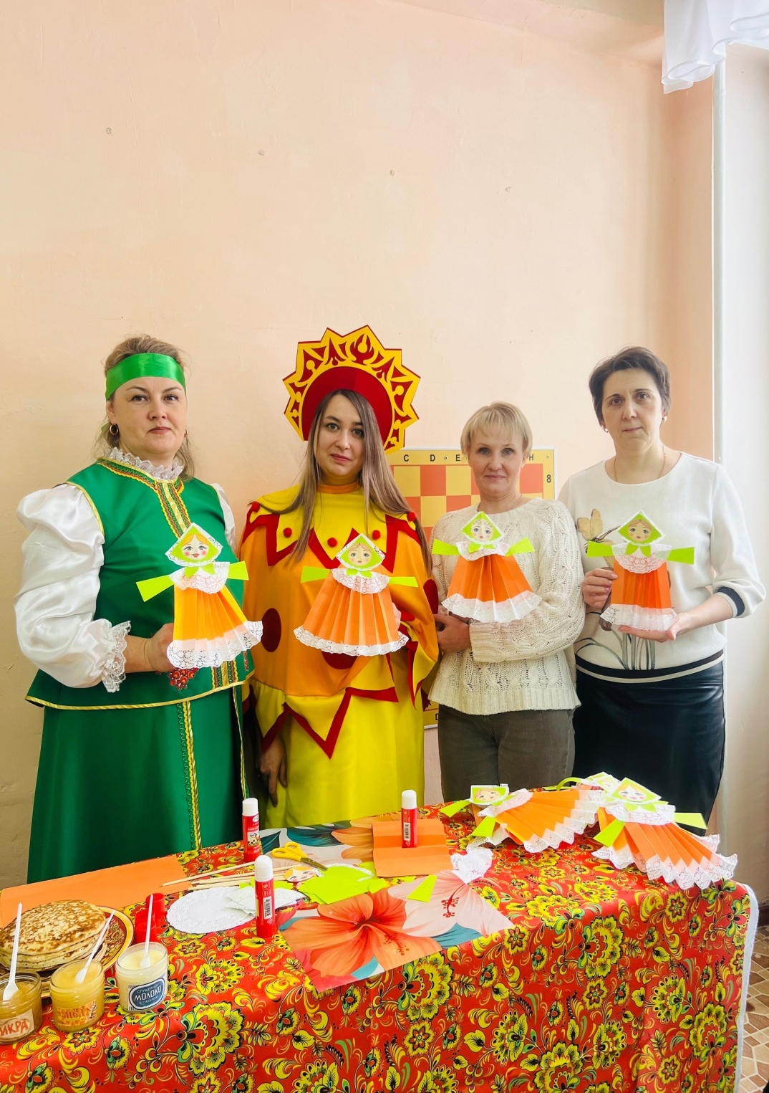

Slide 17
Спасибо за внимание!

